Slide 1
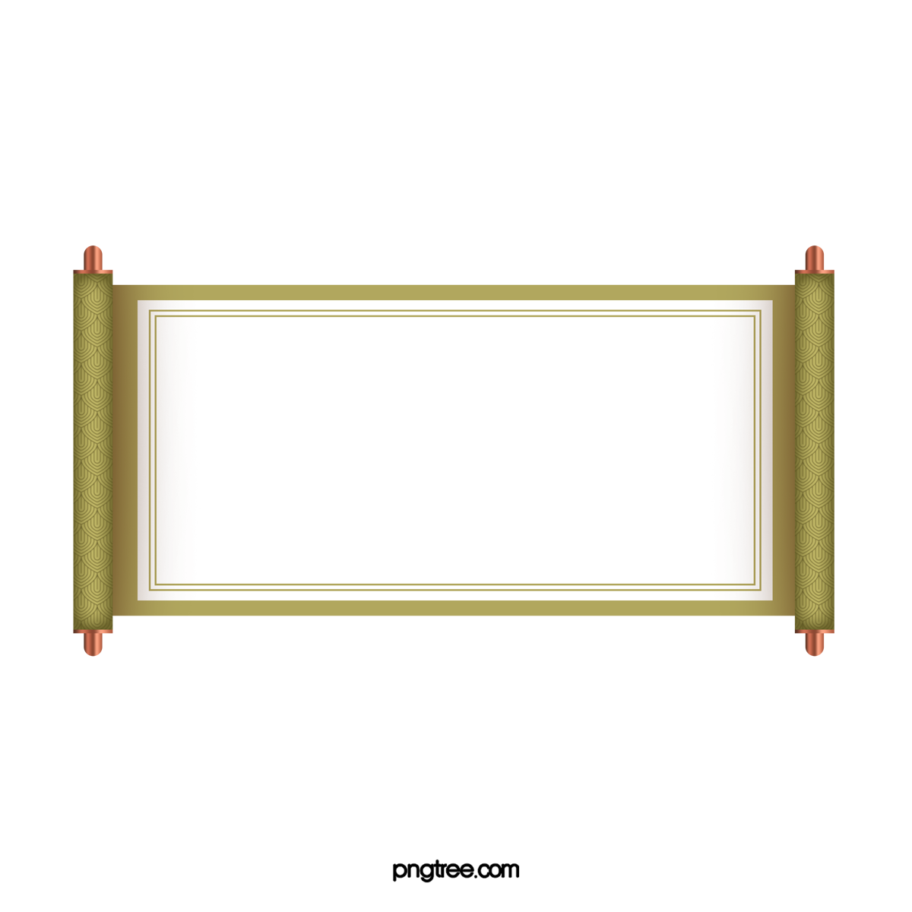
TRÒ CHƠI

Slide 2


MÌNH CÙNG VỖ TAY
Đô | Rê | Mi | Pha | Son | La
1 | 2 | 3 | 4 | 5 | 6

